Slide 1
A Table of Contents.
7.2
케라스 콜백과 텐서보드를 사용한 딥러닝 모델 검사와 모니터링
7.3
모델의 성능을 최대로 끌어올리기
7.4
요약

Slide 2

Part 1,
케라스 콜백과 텐서보드를 사용한
딥러닝 모델 검사와 모니터링

Slide 3
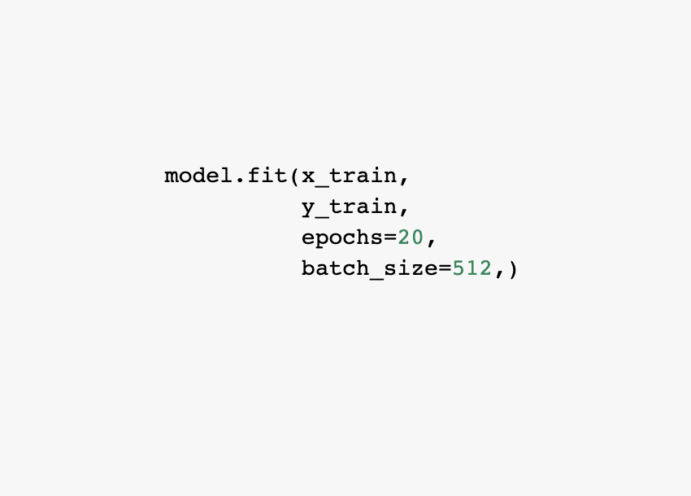
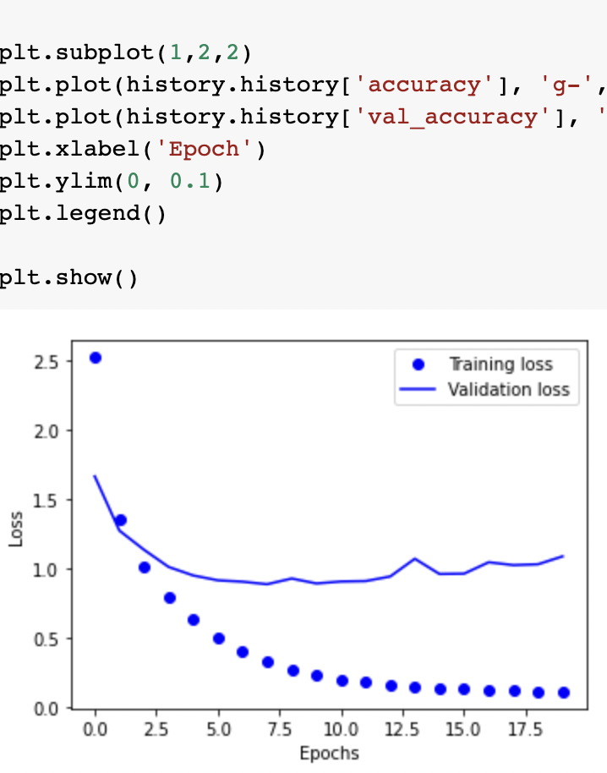
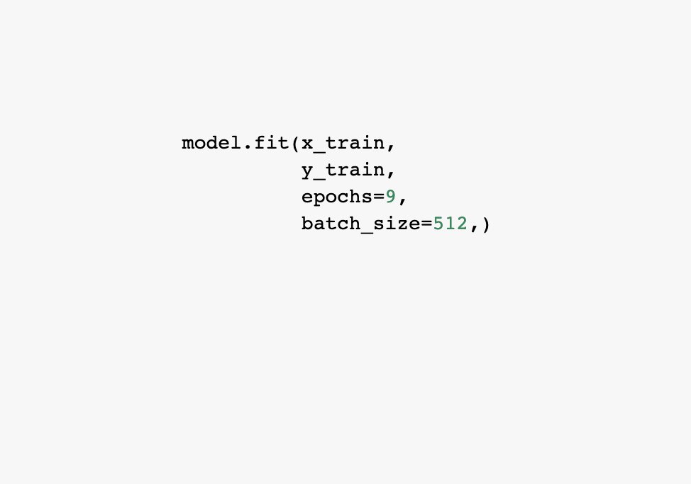
Part 1,
케라스 콜백과 텐서보드를 사용한 딥러닝 모델 검사와 모니터링
이전까지의 에포크 결정
모델 설계 후 훈련
검증 손실 확인
모델 재설계 후 훈련
>
>

Slide 4
Part 1,
케라스 콜백과 텐서보드를 사용한 딥러닝 모델 검사와 모니터링
콜백
모델의 fit( ) 메서드가 호출될 때 전달되는 객체
모델의 상태와 성능에 대한 모든 정보에 접근 가능
모델의 훈련 중지, 모델 저장, 가중치 적재 또는 상태 변경 등을 처리

Slide 5
Part 1,
케라스 콜백과 텐서보드를 사용한 딥러닝 모델 검사와 모니터링
콜백을 사용하는 사례
• 모델 체크포인트 저장 : 훈련하는 동안 어떤 지점에서 모델의 현재 가중치 저장
• 조기 종료(early stopping) : 검증 손실이 더 이상 향상되지 않을 때 훈련을 중지
• 훈련하는 동안 하이퍼파라미터 값을 동적으로 조절: 옵티마이저의 학습률 같은 경우
• 훈련과 검증 지표를 로그에 기록
• 모델이 학습한 표현이 업데이트될 때마다 시각화

Slide 6
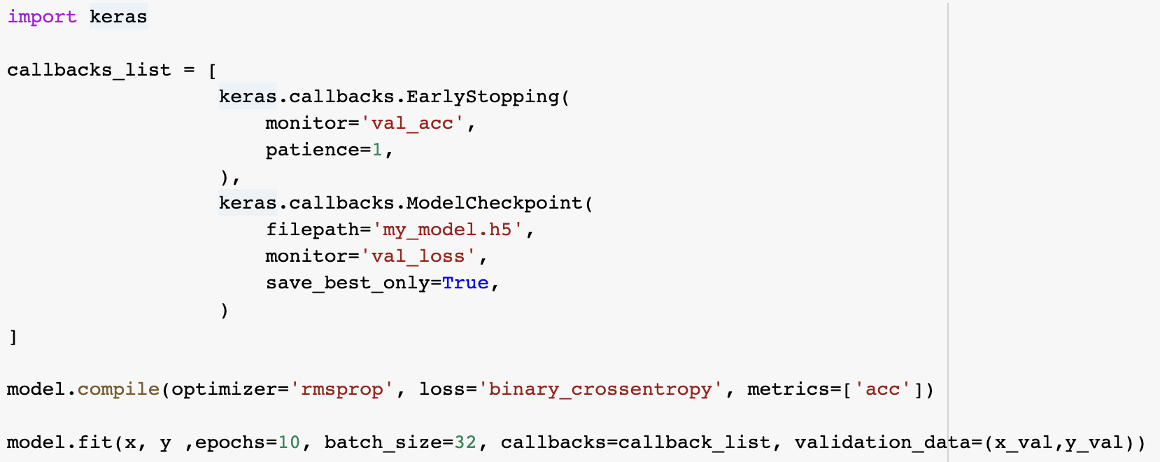
Part 1,
케라스 콜백과 텐서보드를 사용한 딥러닝 모델 검사와 모니터링
ModelCheckpoint와 EarlyStopping 콜백

Slide 7
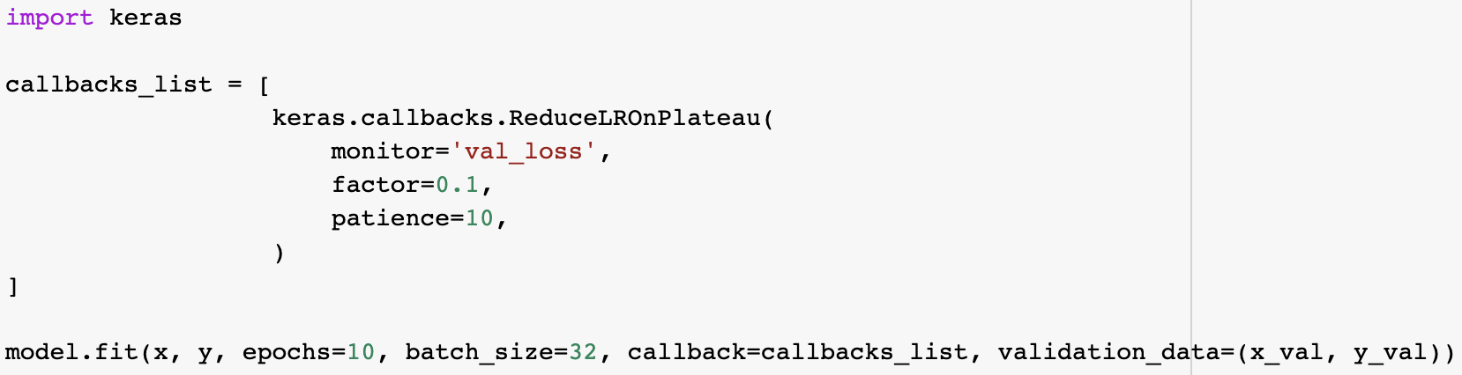
Part 1,
케라스 콜백과 텐서보드를 사용한 딥러닝 모델 검사와 모니터링
ReduceLROnPlateau 콜백

Slide 8
Part 1,
케라스 콜백과 텐서보드를 사용한 딥러닝 모델 검사와 모니터링
자신만의 콜백 만들기
메서드 설명
on_epoch_begin 각 에포크가 시작할 때 호출합니다.
on_epoch_end 각 에포크가 끝날 때 호출합니다.
on_batch_begin 각 배치 처리가 시작되기 전에 호출합니다.
on_batch_end 각 배치 처리가 끝난 후에 호출합니다.
on_train_begin 훈련이 시작될 때 호출합니다
on_train_end 훈련이 끝날 때 호출합니다.
- 이 메서드들은 모두 logs 매개변수와 함께 호출
- 콜백은 다음 속성을 참조할 수 있습니다.
• self.model: 콜백을 호출하는 모델 객체
• self.validation_data: fit() 메서드에 전달된 검증 데이터

Slide 9
Part 1,
케라스 콜백과 텐서보드를 사용한 딥러닝 모델 검사와 모니터링
텐서보드
텐서플로의 시각화 프레임워크
훈련하는 동안 측정 지표를 시각적으로 모니터링
모델 구조를 시각화
활성화 출력과 그래디언트의 히스토그램을 그림
3D로 임베딩 표현

Slide 10
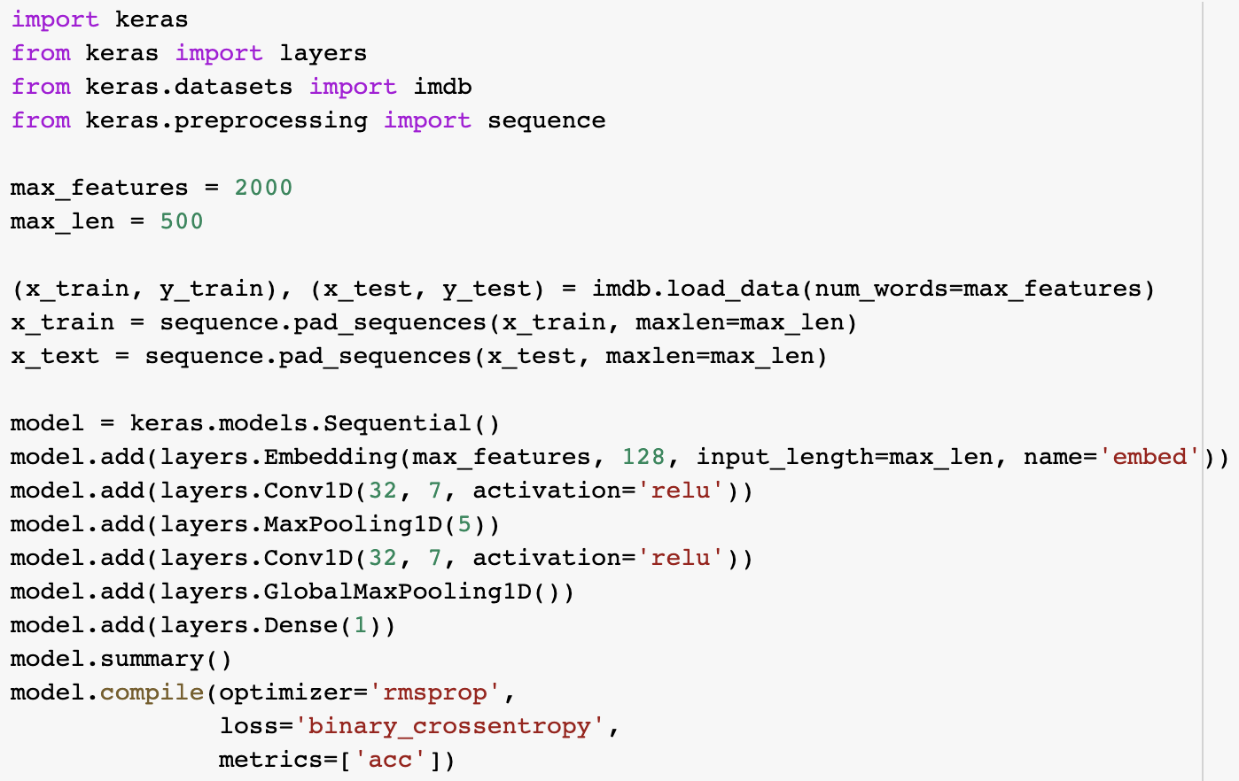
Part 1,
케라스 콜백과 텐서보드를 사용한 딥러닝 모델 검사와 모니터링
텐서보드를 사용한 텍스트 분류 모델
- 모델 설계

Slide 11
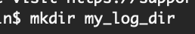
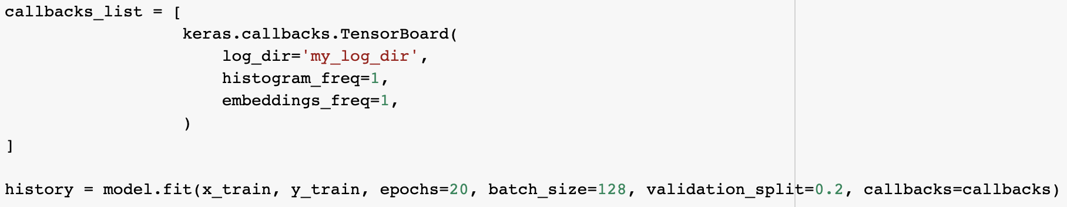

Part 1,
케라스 콜백과 텐서보드를 사용한 딥러닝 모델 검사와 모니터링
텐서보드를 사용한 텍스트 분류 모델
- 텐서보드 로그 파일을 위한 디렉터리 생성
- 텐서보드 콜백과 함께 모델 훈련
- 주소 접속

Slide 12
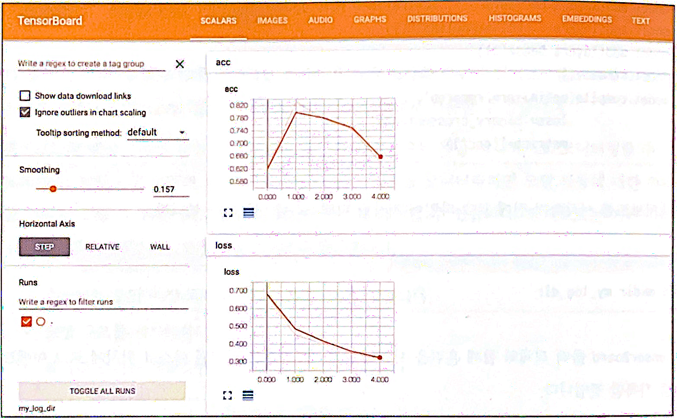
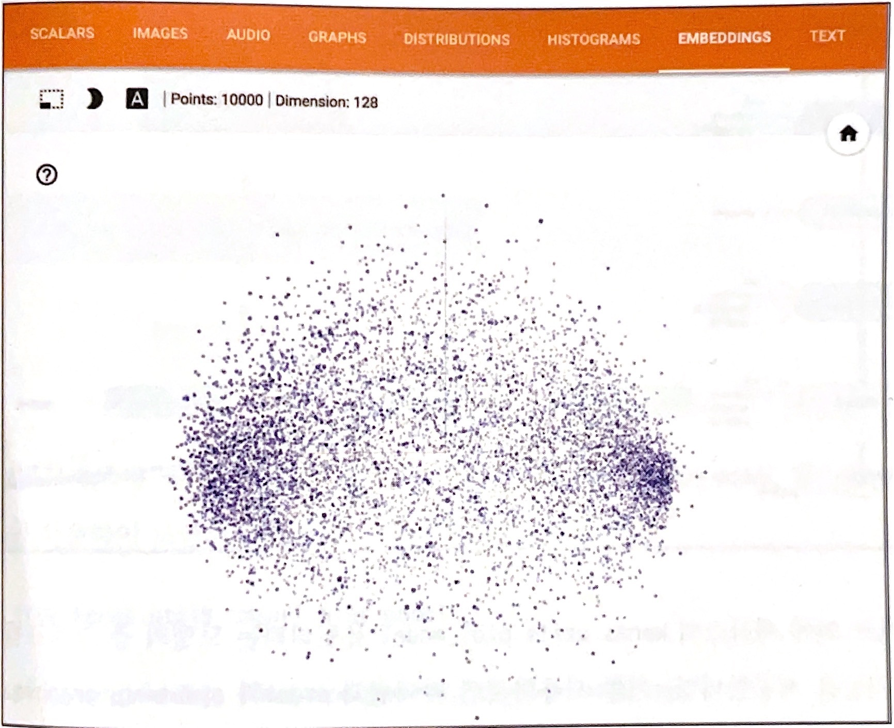
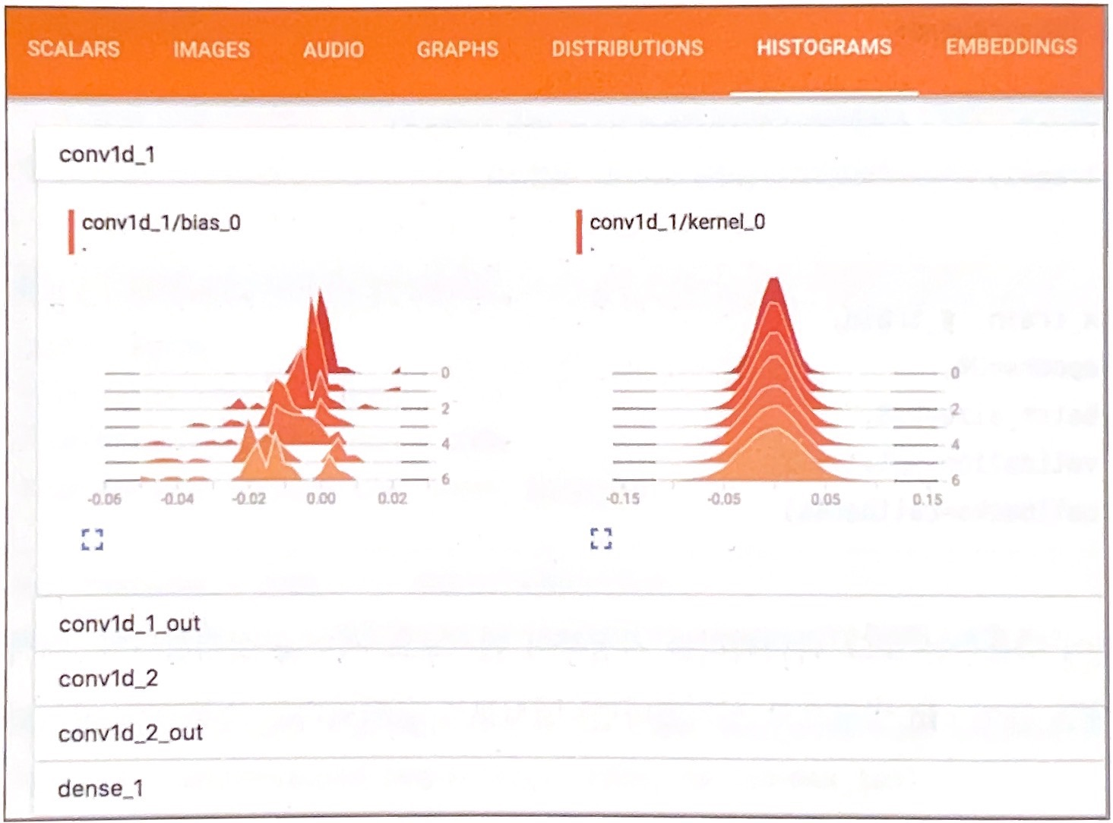
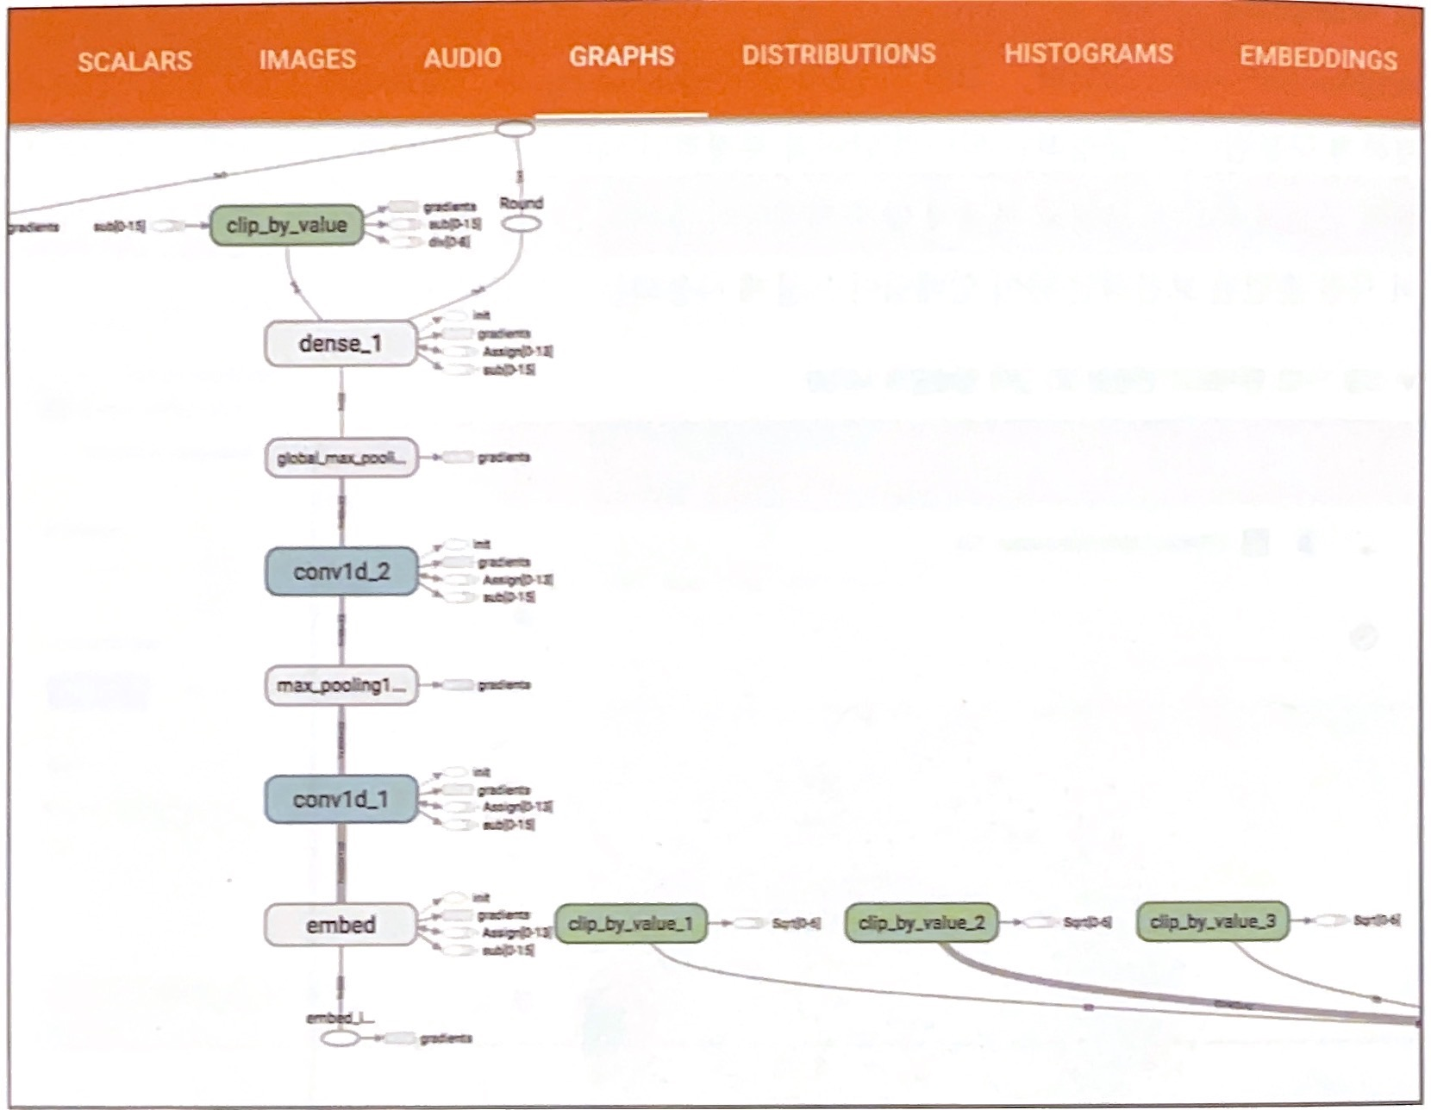
Part 1,
케라스 콜백과 텐서보드를 사용한 딥러닝 모델 검사와 모니터링
◁텐서보드: 측정 지표 모니터링
◁반응형 단어 임베딩의 시각화
◁텐서보드: 활성화 출력 히스토그램
◁텐서보드 텐서플로그래프 시각화

Slide 13
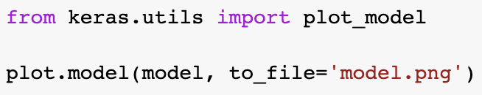
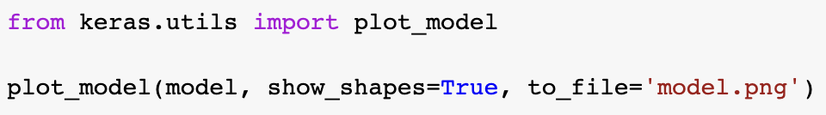
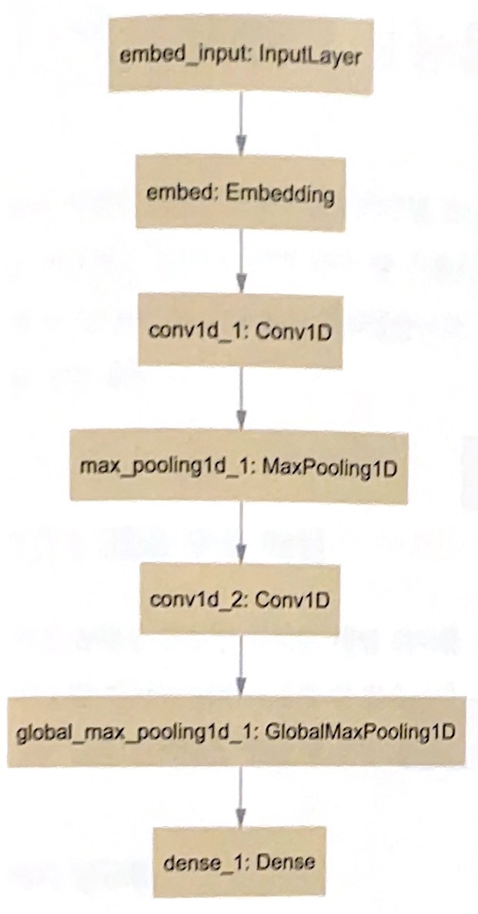
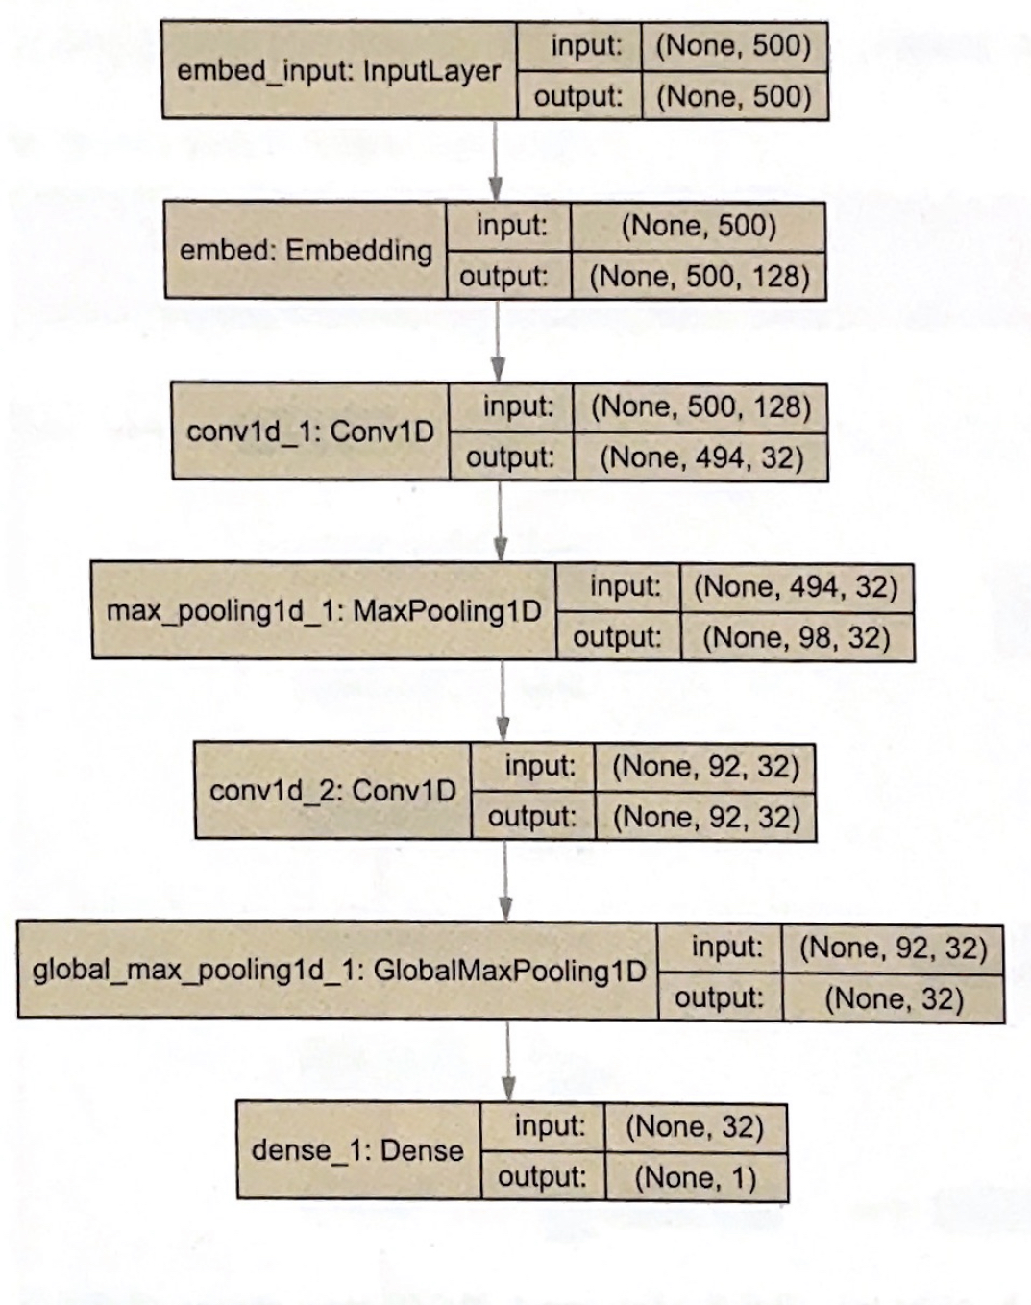
Part 1,
케라스 콜백과 텐서보드를 사용한 딥러닝 모델 검사와 모니터링
▽ plot_model 함수가 만든 모델의 층 그래프
▽ plot_model 함수가 만든 모델의 층 그래프

Slide 14
Part 1,
케라스 콜백과 텐서보드를 사용한 딥러닝 모델 검사와 모니터링
정리
callback
tensorboard

Slide 15
Part 2,
모델의 성능을
최대로 끌어올리기

Slide 16
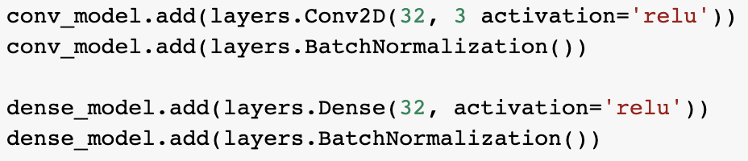
Part 2,
모델의 성능을 최대로 끌어올리기
고급 구조 패턴 - 배치 정규화
- 훈련하는 동안 평균과 분산이 바뀌더라도 이에 적응하여 데이터를 정규화
- 그래디언트의 전파를 도와주어 더 깊은 네트워크를 구성할 수 있게 함
▽Conv2D 층 다음에
▽Dense 층 다음에

Slide 17
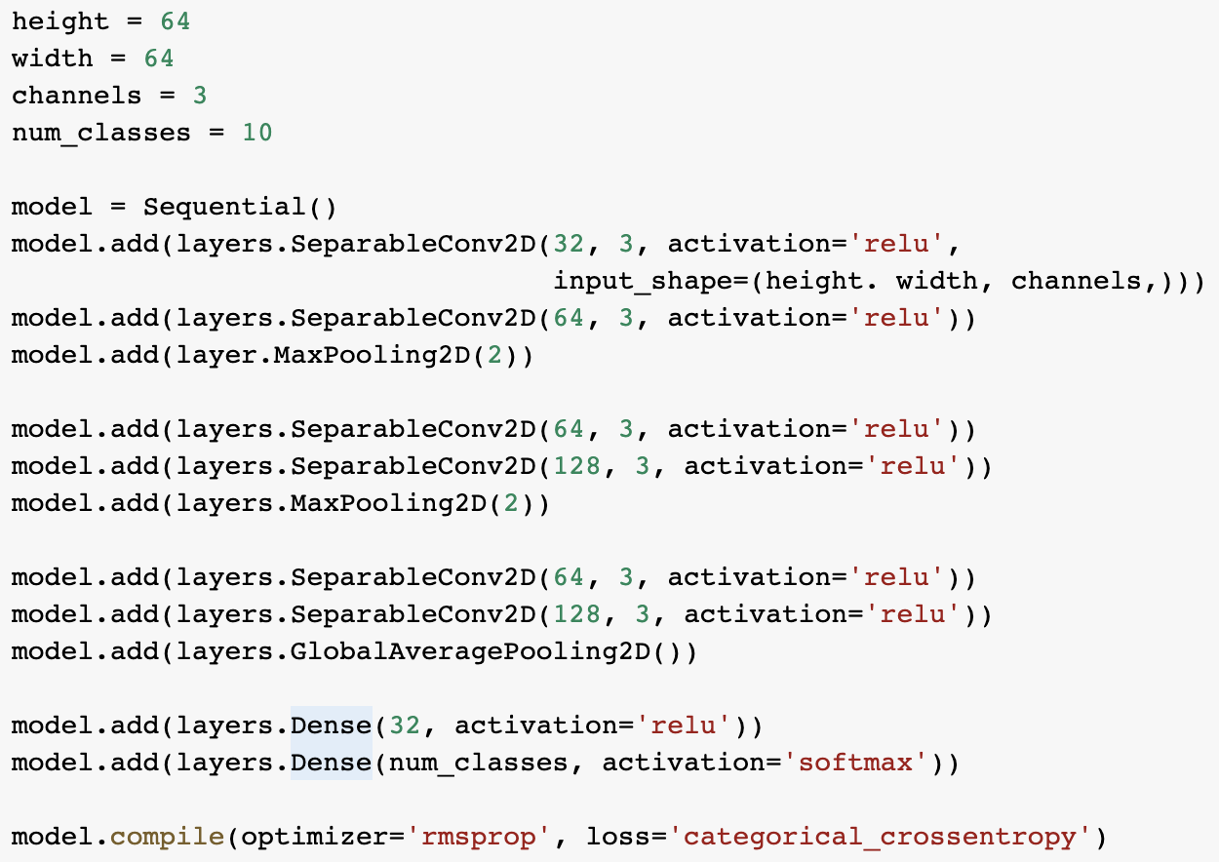
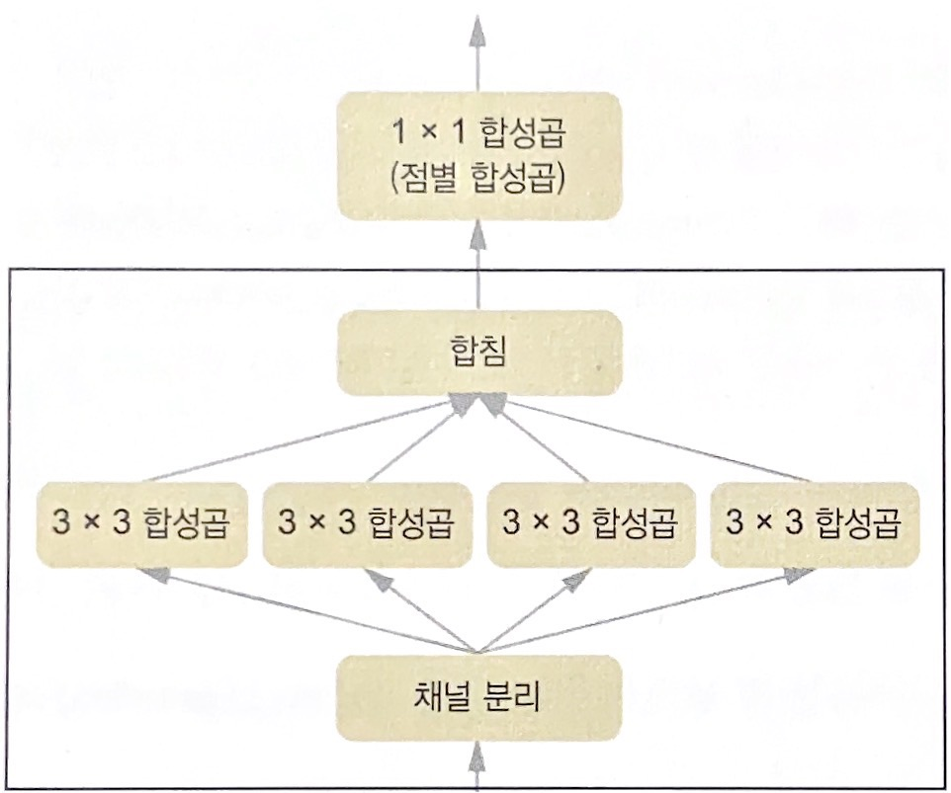
Part 2,
모델의 성능을 최대로 끌어올리기
고급 구조 패턴 - 깊이별 분리 합성곱 (SeparableConv2D)
- 입력 채널별로 따로따로 공간 방향의 합성곱을 수행, 점별 합성곱(1✕1)을 통해 출력 채널을 합쳐주는 층
- 모델 파라미터와 연산의 수를 크게 줄여 주기 때문에 작고 더 빠른 모델을 만들어 성능 향상

Slide 18
Part 2,
모델의 성능을 최대로 끌어올리기
하이퍼파라미터 최적화
- 모델 설계과정에서 사용자가 층의 수, 유닛이나 필터의 수 등을 최적의 성능을 얻도록 선택하는 것
- 하이퍼파라미터 최적화 과정
일련의 하이퍼파라미터를 (자동으로) 선택합니다.
선택된 하이퍼파라미터로 모델을 만듭니다.
훈련 데이터에 학습하고 검증 데이터에서 최종 성능을 측정합니다.
다음으로 시도할 하이퍼파라미터를 (자동으로) 선택합니다.
이 과정을 반복합니다.
마지막으로 테스트 데이터에서 성능을 측정합니다.
→ 변경한 하이퍼파라미터의 검증 손실을 확인 후, 다음 시도할 하이퍼파라미터를 선택
→ 베이지안 최적화, 유전 알고리즘, 간단한 랜덤 탐색 등의 기법 사용
→ 비용이 많이 들어 가장 단순한 랜덤 탐색을 대체로 사용
→ Hyperopt, Hyperas 라이브러리 사용

Slide 19
Part 2,
모델의 성능을 최대로 끌어올리기
모델 앙상블
- 여러 개 다른 모델의 예측을 합쳐서 더 좋은 예측을 만듬
- 가장 기본적인 앙상블은 추론할 때 나온 예측을 평균 내는 것
- 모델이 서로 다른 방향으로 편향되어 있다면 서로 상쇄되어 더 견고하고 정확한 앙상블 형성
- 실전에서 잘 동작하는 한가지 방법은 트리 기반 모델이나 심층 신경망을 앙상블하는 것
- 최근 매우 성공적으로 사용되는 것은 딥러닝과 얕은 모델을 섞은 넓고 깊은 모델

Slide 20
Part 2,
모델의 성능을 최대로 끌어올리기
정리
배치정규화
깊이별
분리 합성곱
하이퍼파라미터
최적화
모델 앙상블

Slide 21
Part 3,
요약
7장에서 배운 내용
• 임의의 층 그래프를 구성하는 모델을 만드는 방법
• 층을 재사용하는 방법(가중치 공유)
• 파이썬 함수 방식으로 모델을 사용하는 방법(모델 템플릿)
• 케라스 콜백을 사용하여 훈련하는 동안 모델을 모니터링하고 작업을 수행
• 텐서보드를 사용하여 측정 지표, 활성화 출력의 히스토그램, 임베딩 공간을 시각화
• 배치 정규화, 깊이별 분리 합성곱, 잔차 연결
• 하이퍼파라미터 최적화와 모델 앙상블을 사용하는 이유

